Slide 1
Hợp lý hóa vị trí của phương tiện trên bản đồ cho các hệ thống dẫn đường sử dụng dữ liệu GPS
Học viên: Lưu Văn Diệp
GVHD: Trần Minh Quang
Phạm Trần Vũ

Slide 2
Nội dung
Giới thiệu đề tài
Mục tiêu nghiên cứu
Các phương pháp nghiên cứu
Kết quả hiện tại
Hướng nghiên cứu
Tóm tắt

Slide 3
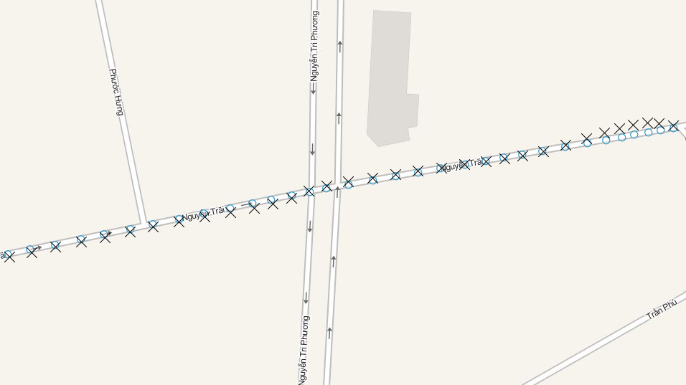
1. Giới thiệu đề tài
Ứng dụng:
Hệ thống dẫn đường
Dự báo luồng giao thông

Slide 4
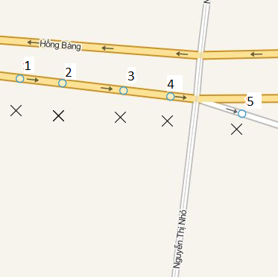
1. Giới thiệu đề tài
Bài toán map matching

Slide 5
2. Mục tiêu nghiên cứu
Thách thức

Slide 6
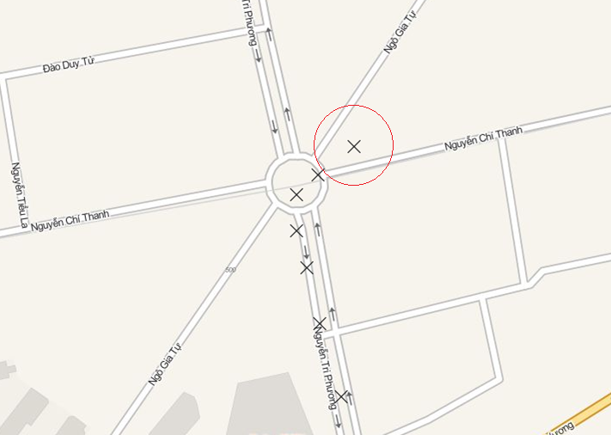
2. Mục tiêu nghiên cứu
Thách thức

Slide 7
2. Mục tiêu nghiên cứu
Xác định đoạn đường hợp lý mà phương tiện đang di chuyển dựa vào GPS
Tối ưu thời gian xử lý phù hợp với điện thoại di động

Slide 8
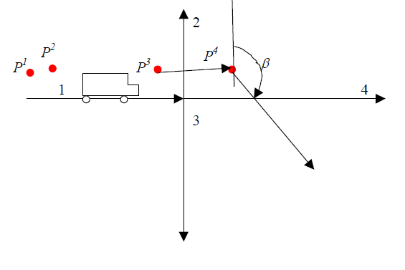
3. Các phương pháp nghiên cứu
Phương pháp trọng số ^{1,2}
TWS: total weight score

Slide 9
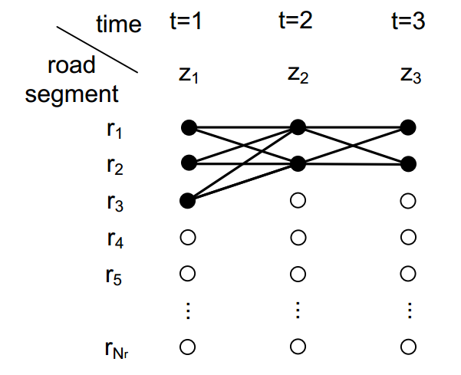
3. Các phương pháp nghiên cứu
Phương pháp xác suất: mô hình Markov ẩn ^{3,4}

Slide 10
4. Kết quả hiện tại
Thu thập dữ liệu GPS
Thực nghiệm HMM

Slide 11
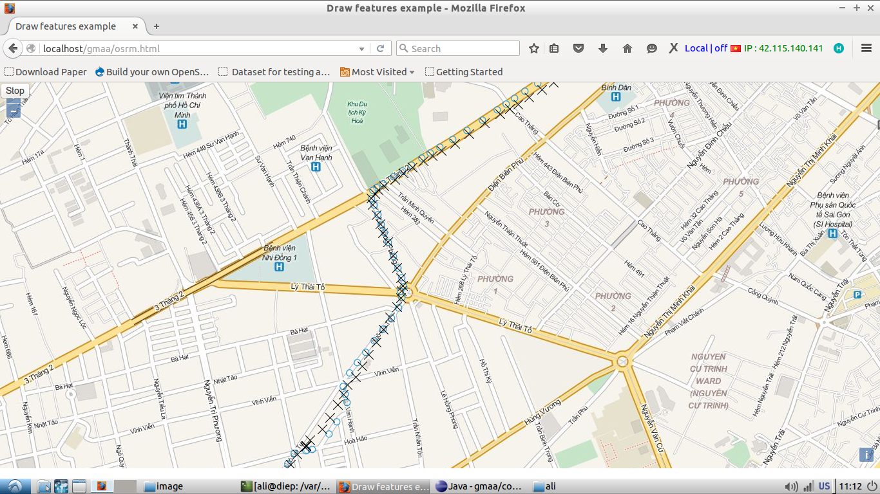
4. Kết quả hiện tại
Interval 5s

Slide 12
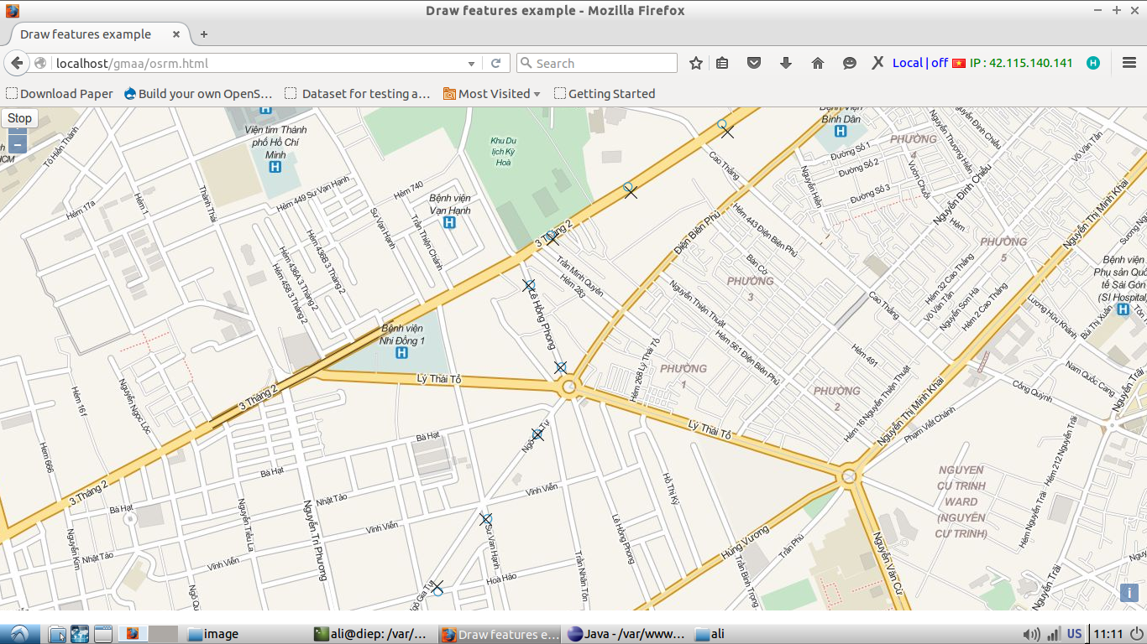
4. Kết quả hiện tại
Interval 30s

Slide 13
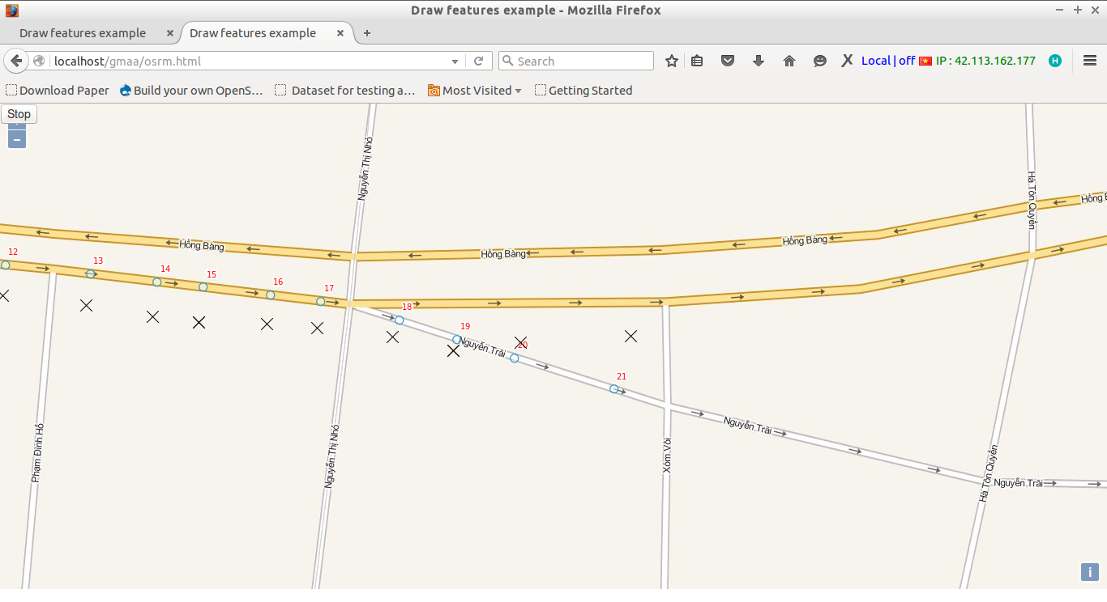
4. Kết quả hiện tại
Interval 1s

Slide 14
5. Hướng nghiên cứu
Nâng cao độ chính xác map matching
Tối ưu thời gian tính toán

Slide 15
6. Tóm tắt
Giới thiệu đề tài map matching
Các thách thức và hướng nghiên cứu
Kết quả hiện tại chưa nhiều
Cần phải có phương pháp đánh giá độ chính xác và tốc độ tính toán

Slide 16
Tham khảo
Quddus, Mohammed A., et al. "A general map matching algorithm for transport telematics applications." GPS solutions 7.3 (2003): 157-167.
Chen, Bi Yu, et al. "Map-matching algorithm for large-scale low-frequency floating car data." International Journal of Geographical Information Science 28.1 (2014): 22-38.
Newson, Paul, and John Krumm. "Hidden Markov map matching through noise and sparseness." Proceedings of the 17th ACM SIGSPATIAL international conference on advances in geographic information systems. ACM, 2009.
Goh, C.Y., J. Dauwels, N. Mitrovic, M. T. Asif, A. Oran, and P. Jaillet. “Online Map-Matching Based on Hidden Markov Model for Real-Time Traffic Sensing Applications.” 2012

Slide 17
Thank you for listening Hợp lý hóa vị trí các phương tiện giao thông trên bản đồ số sử dụng dữ liệu GPS
Học viên: Lưu Văn Diệp
GVHD: Trần Minh Quang
Phạm Trần Vũ

